Slide 1
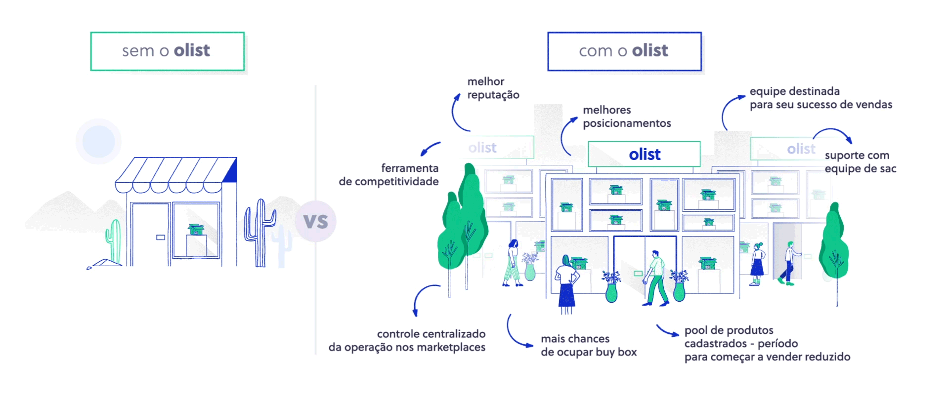
Optimising e-commerce customer satisfaction with machine learning
Data Mining 期末報告
葉思卿 M094020046
邵柏鈞 M094020057

Slide 2
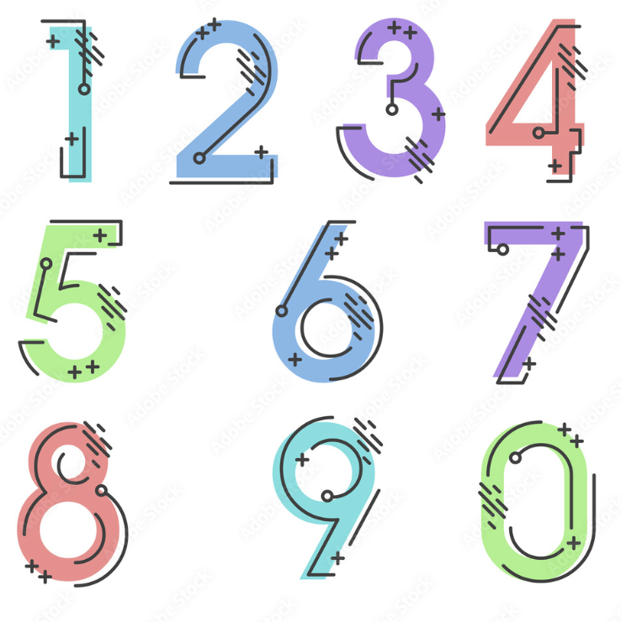
Outline
介紹文獻
針對文獻的結論提出問題
檢驗改進的方式
對預測結果進一步分析

Slide 3

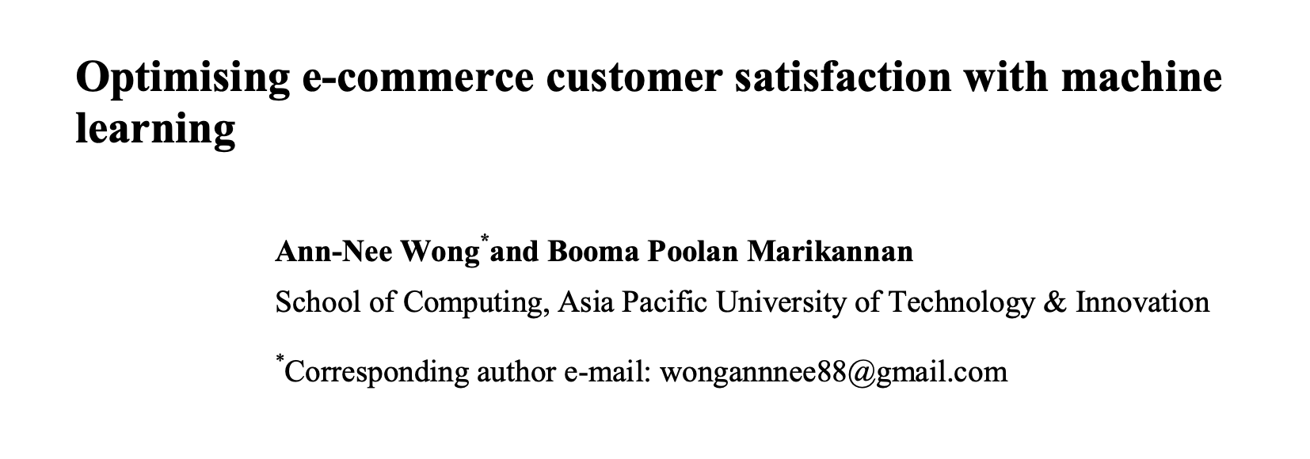
文獻
Classification

Slide 4
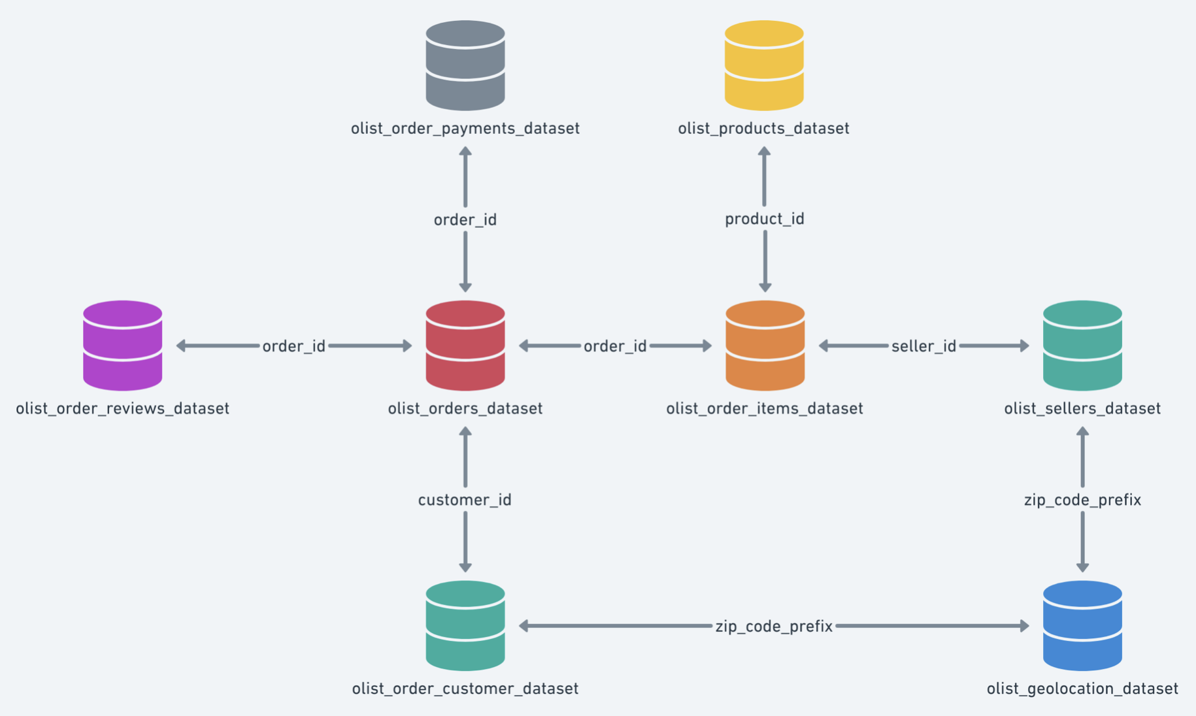
資料集
Brazilian E-Commerce Public Dataset by Olist

Slide 5
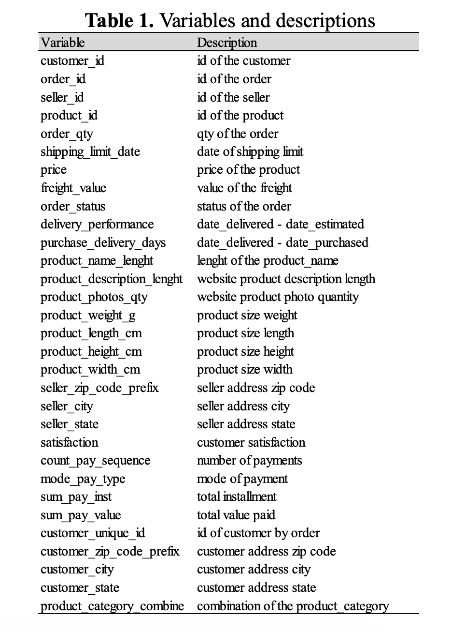
文獻
Dataset Preparation
Brazilian E-Commerce Public Dataset by Olist
The dataset was contained in 8 tables containing information on the order, delivery, customer, seller, payment, product, language translation, and order review.
The target variable is the customer’s review_score

Slide 6
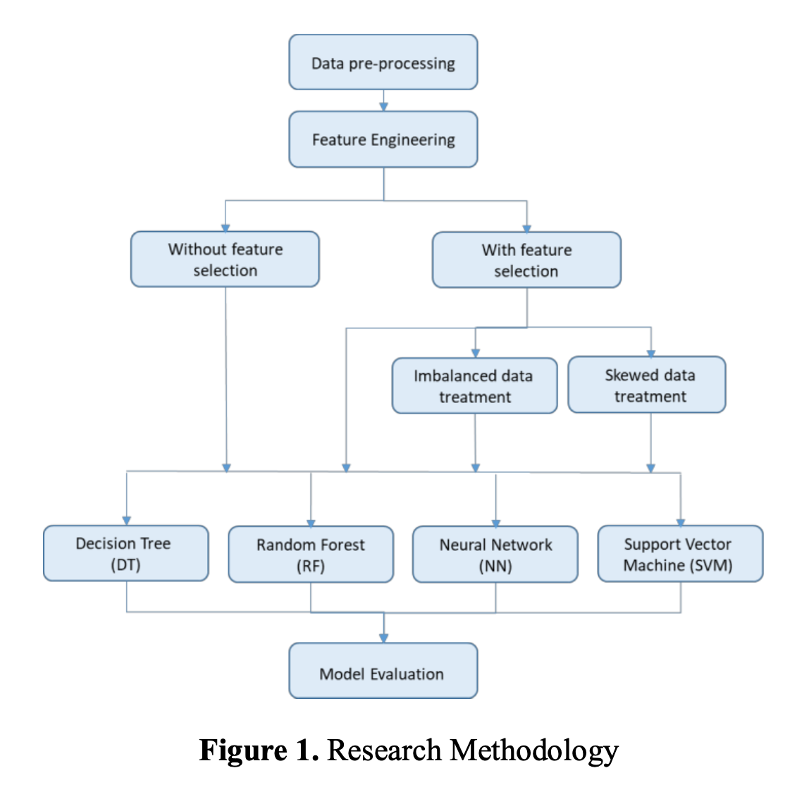
文獻
Methodology
Data Mining Algorithms ：
Decision tree
Support vector machine
Random forest
Artificial Neural Network (NN)
Performance Evaluation of Model :
Accuracy
Sensitivity
Specificity
F1-score
Computation time

Slide 7
Data Preprocessing
Overall
Data cleaning:
missing values,
smooth noisy data,
identify or remove outliers
Data reduction:
Obtains reduced representation in volume but produces the same or similar analytical results
Data integration:
Integration of multiple databases
Data transformation: Normalization and aggregation

Slide 8
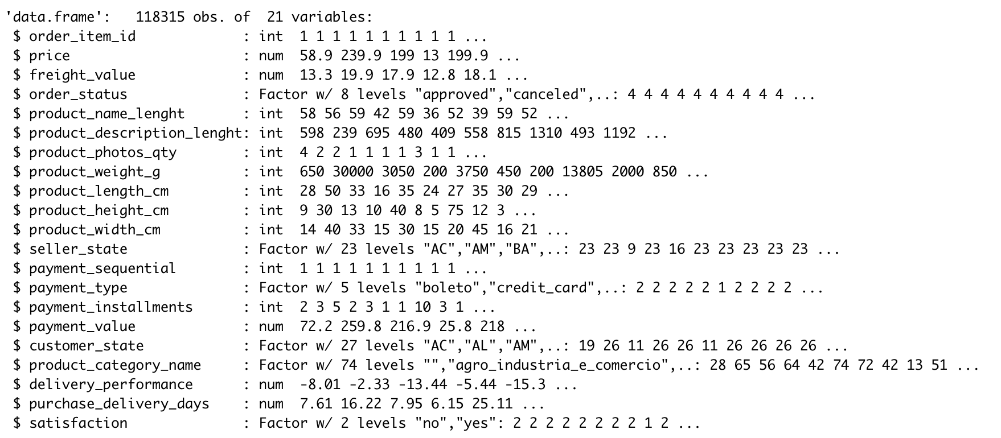
資料集
Dataset
新增的欄位：
Delivery_performance: "order_delivered_customer_date" - "order_estimated_delivery_date"
Purchase_delivery_days: "order_delivered_customer_date" - "order_purchase_timestamp"

Slide 9
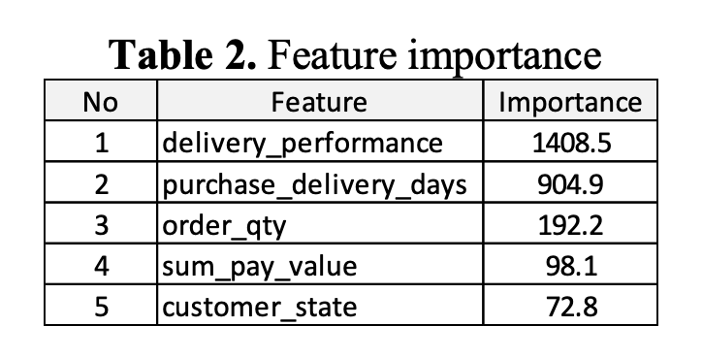
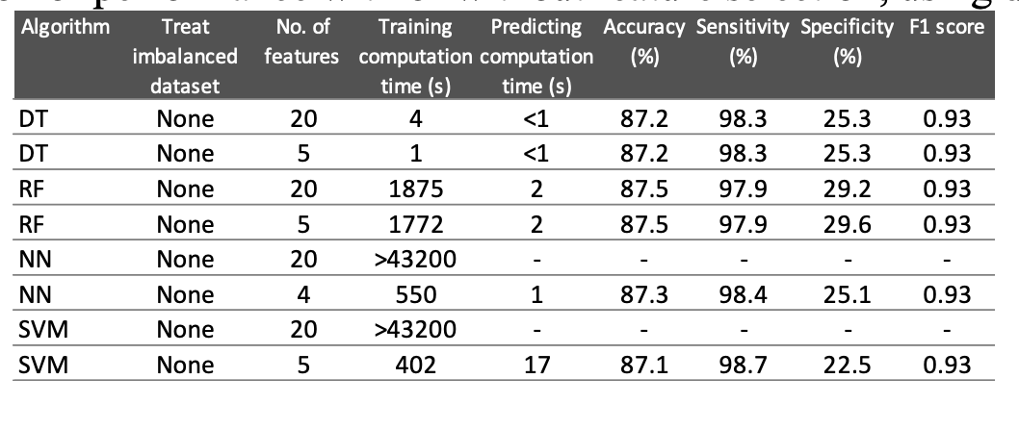
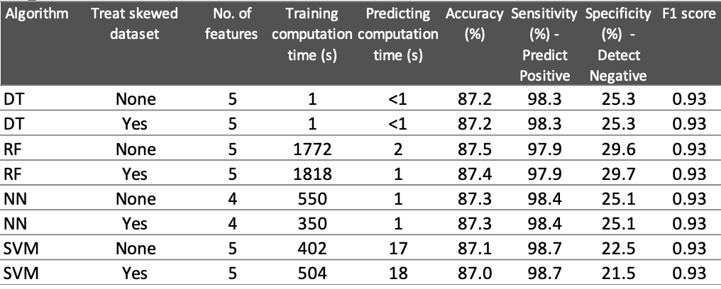
文獻中的四個結論
Results & Conclusion
1. Feature creation, selection and its effect
比較了20個feature和用DT變數重要性選出的5個feature
（❓透過別的方式選出的重要變數有哪些）
2. Feature Transformation and its effect
用log和ordered quantile normalization處理了5個feature的偏鋒問題，並比較處理前後的預測效果

Slide 10
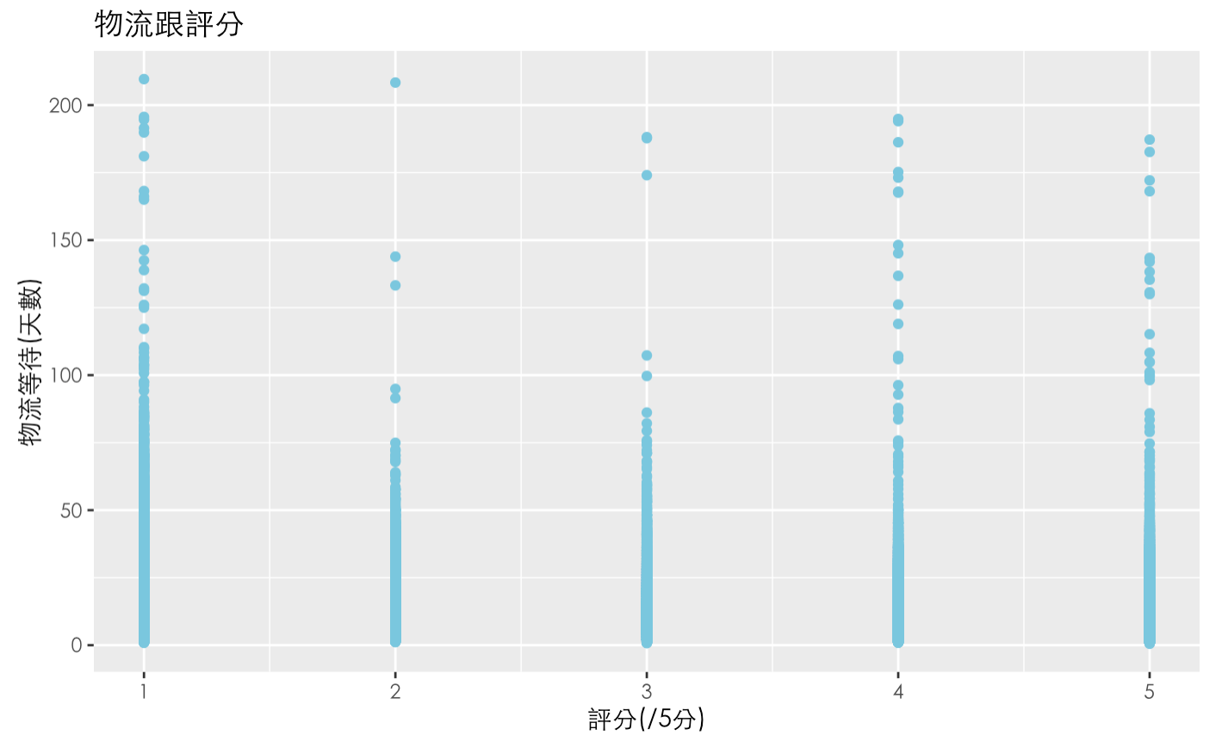
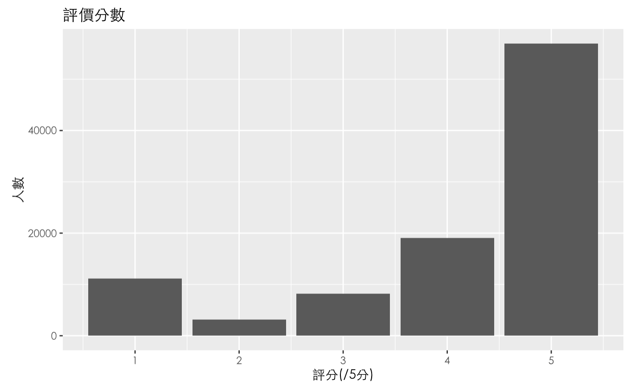
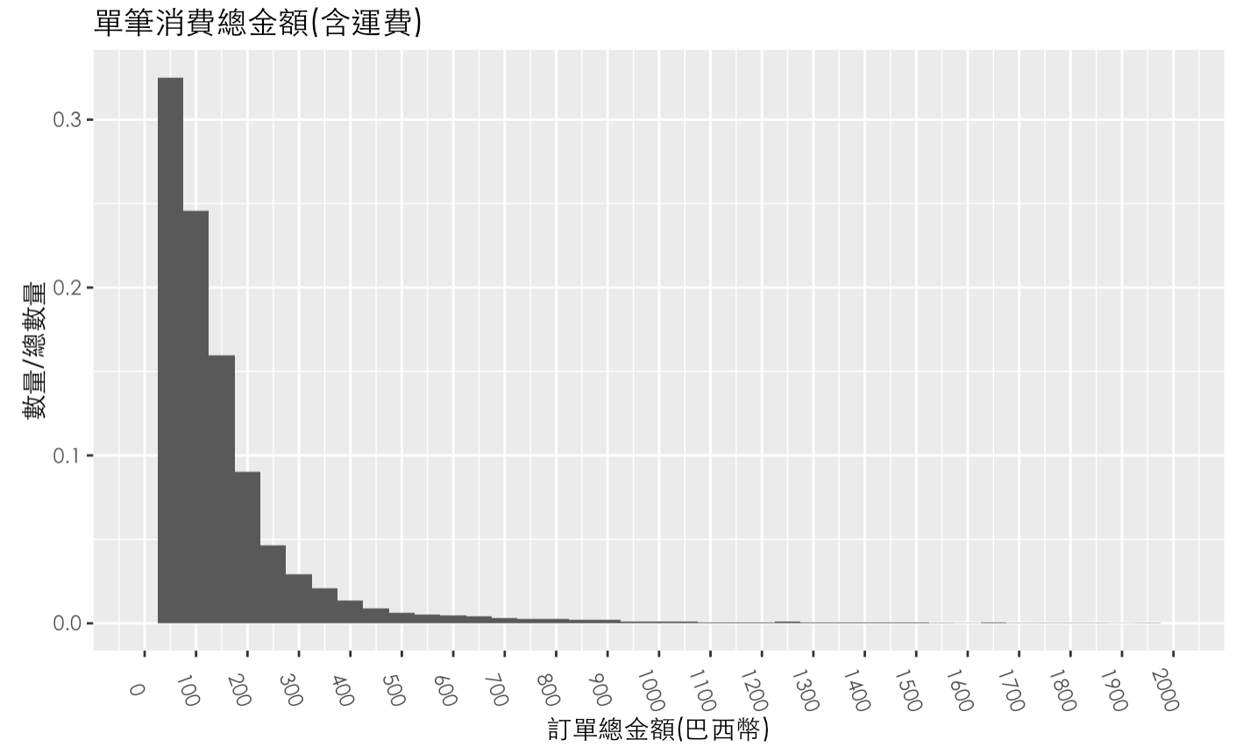
資料集
Dataset

Slide 11
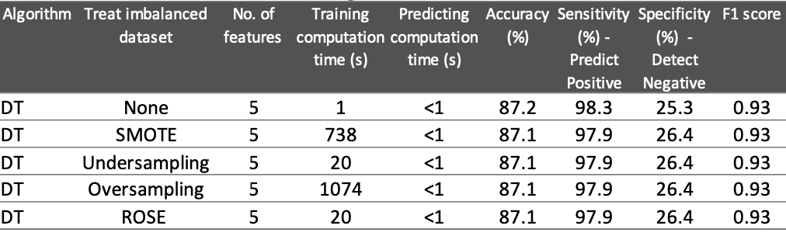
文獻中的四個結論
Results & Conclusion
3. Effect of imbalanced data treatment techniques
比較under- sampling, over-sampling, SMOTE，ROSE處理過後的資料是否會提升用DT的分類效果
（❓其他模型是否會相較於樹類模型，對平衡過後的資料有比較好的預測效果）

Slide 12
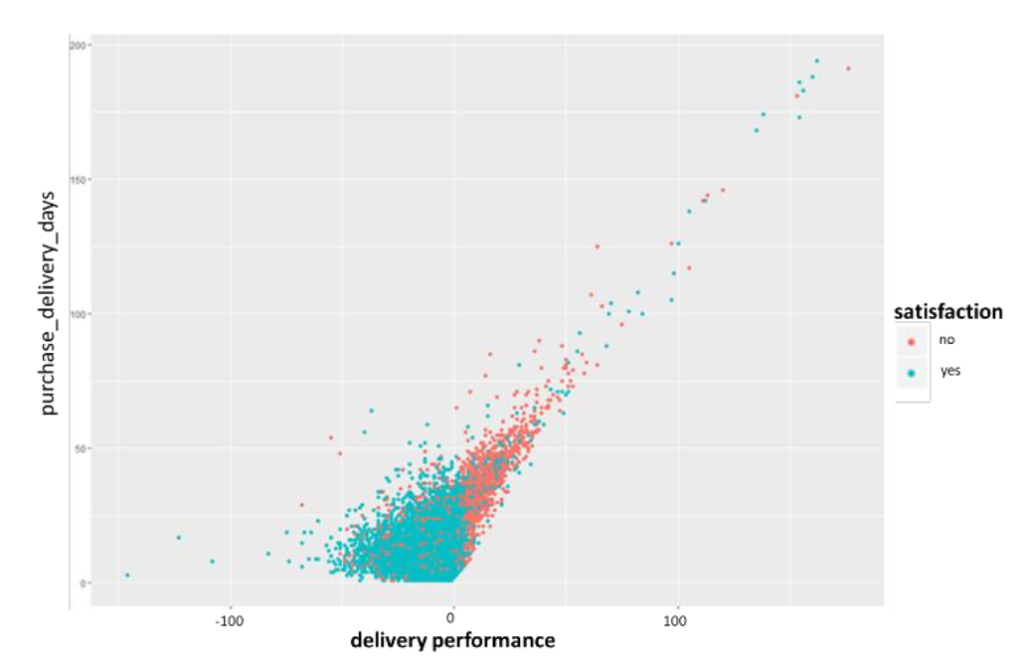
文獻中的四個結論
Results & Conclusion
4. Modelling for Customer satisfaction
比較四種不同演算法的準確度和耗時
（❓分群演算法對於這個資料集的分類效果）
（❓透過分群建立新的欄位，幫助提升預測的準確度）
5. Key drivers of customer satisfaction
客戶滿意度的關鍵驅動因素
（❓透過關聯分析(Apriori)來探討“客戶滿意度的關鍵驅動因素“）

Slide 13
Our work
Overall
Data Preprocessing
Data cleaning; Integration of multiple databases; Data transformation; Data reduction
Feature selection
DT
🔥 透過別的方式選出的重要變數有哪些
Data Mining（Classification）
DT, RF, SVM, NN
Kmeans
🔥分群演算法對於這個資料集的分類效果
🔥加入分群的欄位是否會提升模型的預測效果
Experimental results and evaluation
🔥比較KNN是否會相較於樹類模型，對平衡過後的資料有比較好的預測效果
🔥透過關聯分析(Apriori)等方式進一步探討“客戶滿意度的關鍵驅動因素”

Slide 14
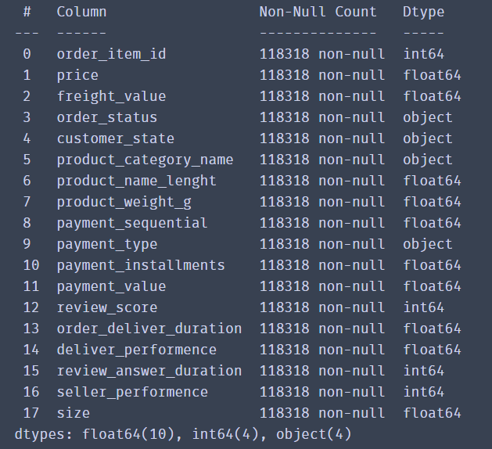
Feature selection
Overall

Slide 15
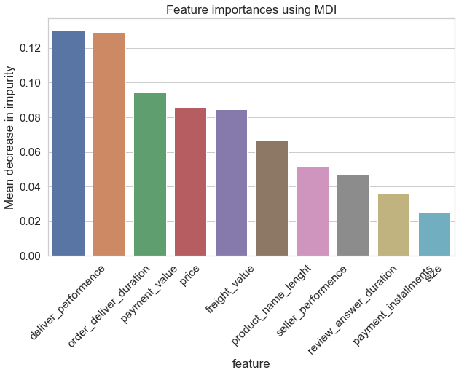
Feature Importance
透過別的方式選出的重要變數有哪些
RF 所選出的重要變數 (Top 5):
delivery_performance
order_delivery_duration
payment_value
price
freight_value

Slide 16
Data Mining
Models（加入分群的方式）
Decision tree (DT)
Random forest (RF)
SVM
NN
Kmeans
🔥分群演算對於這個資料集的分類效果
🔥加入分群的欄位是否會提升模型的預測效果

Slide 17
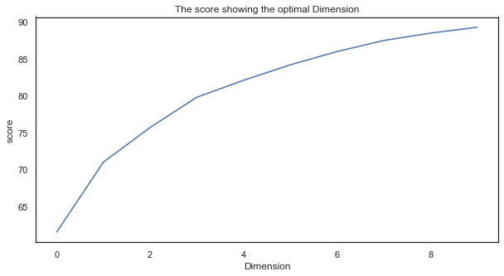
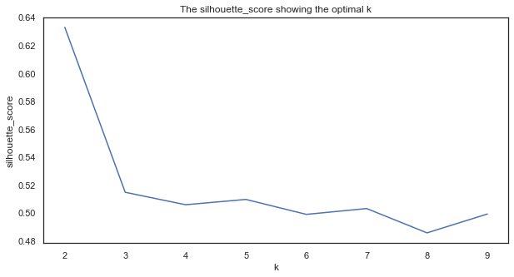
Data Mining
Kmeans
決定PCA維度
silhouette_score找最佳K值

Slide 18
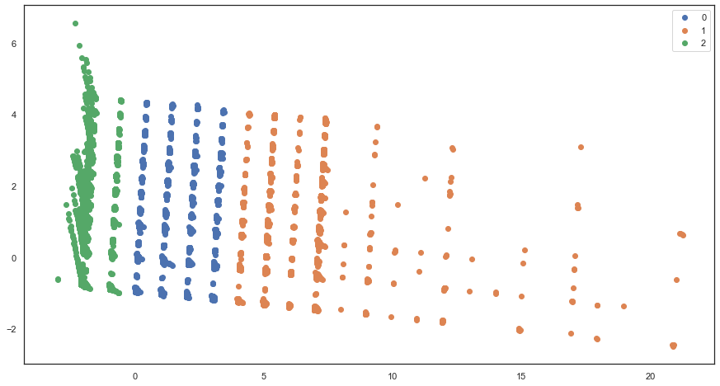
Data Mining
Kmeans
Elbow Method找最佳K值
K = 3

Slide 19
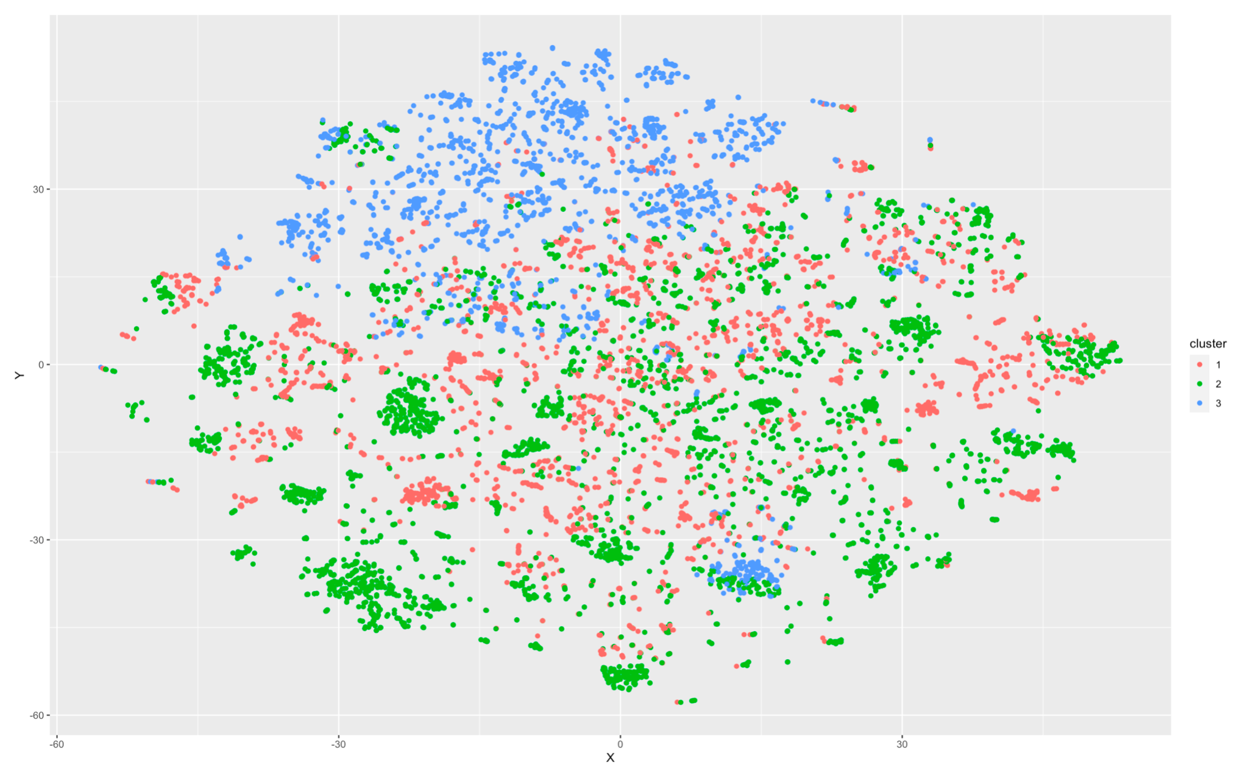
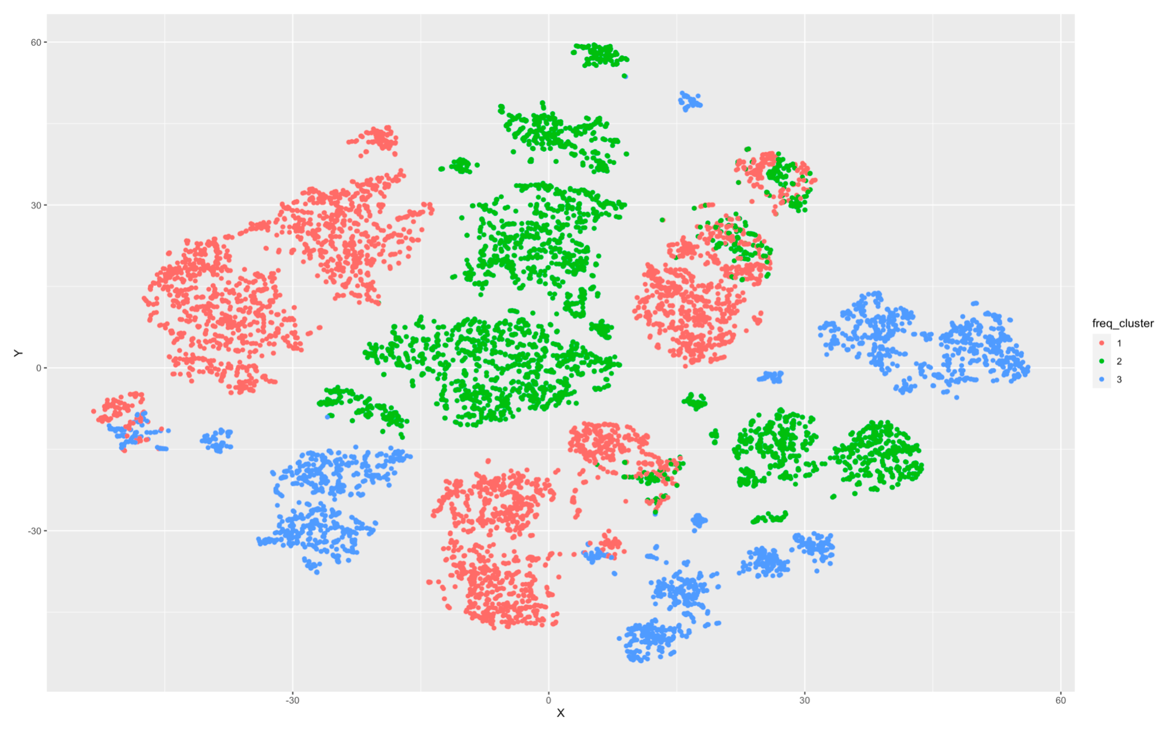
Experimental results and evaluation
不同encoding 方式對於分群效果的比較
label encoding
frequency encoding
Notes:
frequency:針對類別變數出現的頻率做encoding (日本、美國...某兩國出現次數一樣則編碼相同)

Slide 20
Kmeans result
前處理
Frequency encoding 的分群效果要好於 Label encoding的方式
Kmeans
🔥分群演算對於這個資料集的分類效果：並沒有得到更好的預測效果
🔥加入分群的欄位是否會提升模型的預測效果：加入分群的欄位(分為3群)後沒有對預測效果有明顯提升

Slide 21
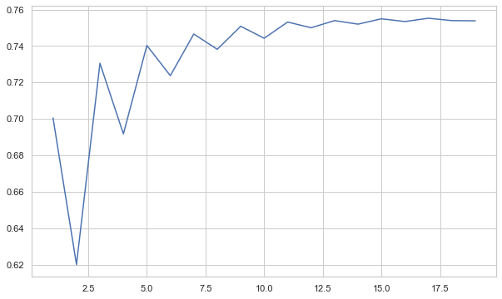
KNN
knn最佳的n_neighbors=k

Slide 22
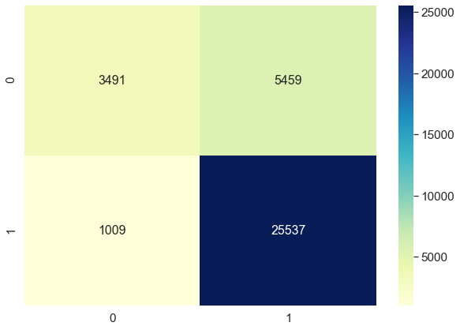
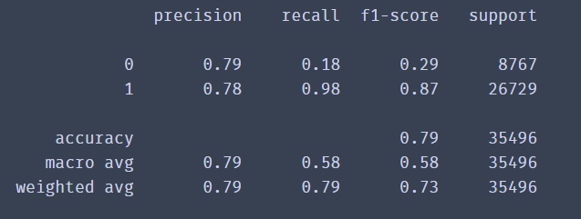
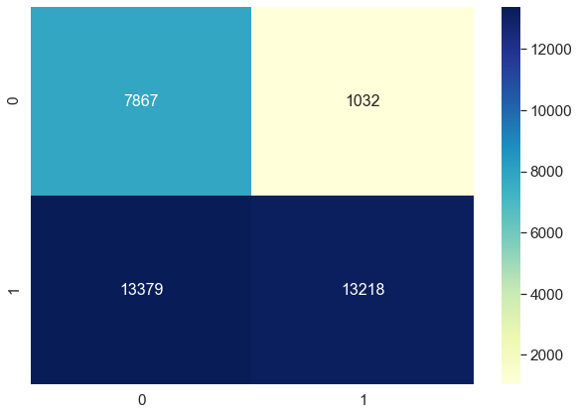
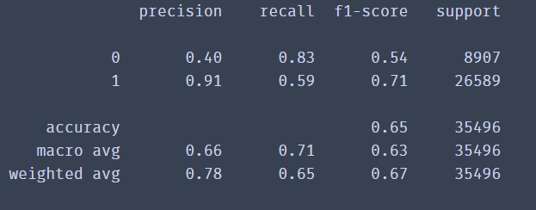
KNN with SMOTE
和文獻做比較(文獻只有使用DT)
Before SMOTE
After SMOTE

Slide 23
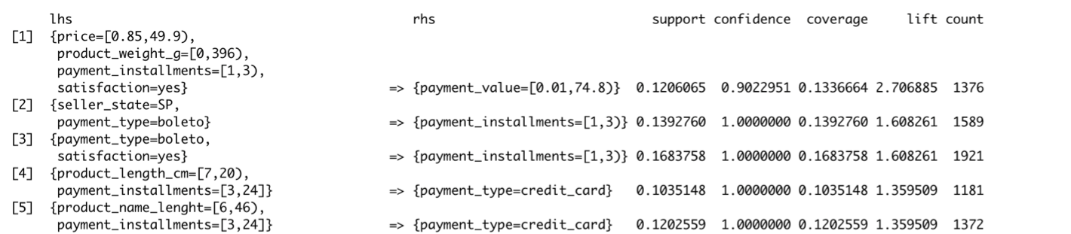
Experimental results and evaluation
透過關聯分析(Apriori)來探討“客戶滿意度的關鍵驅動因素”
購買金額比較低的、比較小的的物品、分期較少的，滿意度會比較高
選擇boleto支付方式的用戶一般分期的期數較少
用信用卡支付的用戶，一般會選擇期數比較多的分期付款方式

Slide 24
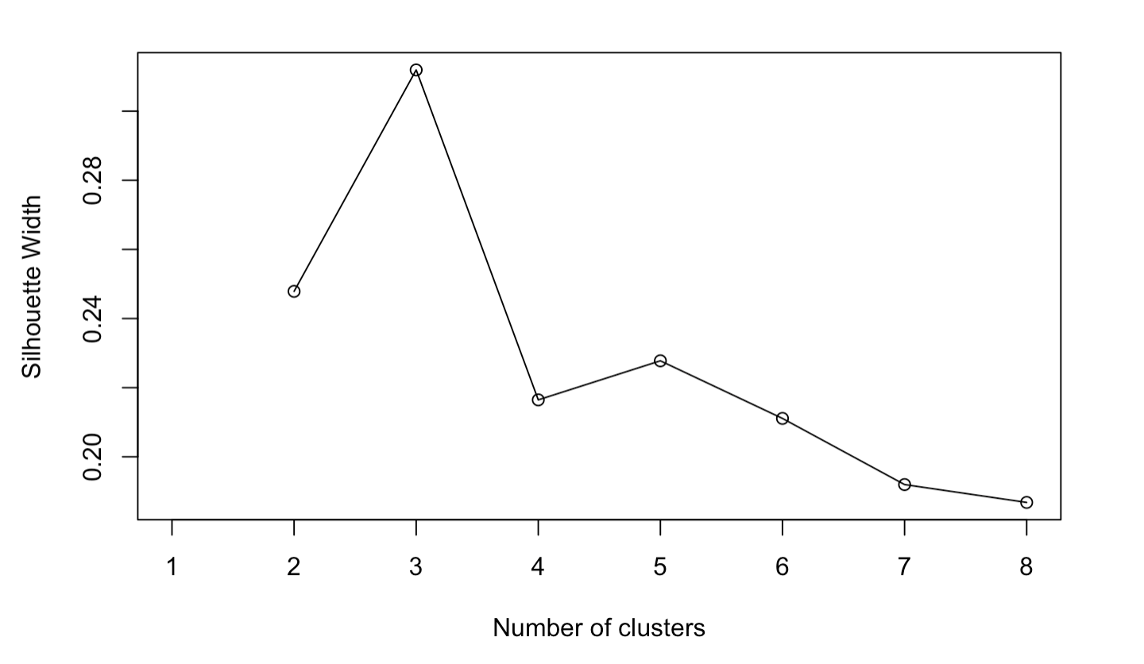
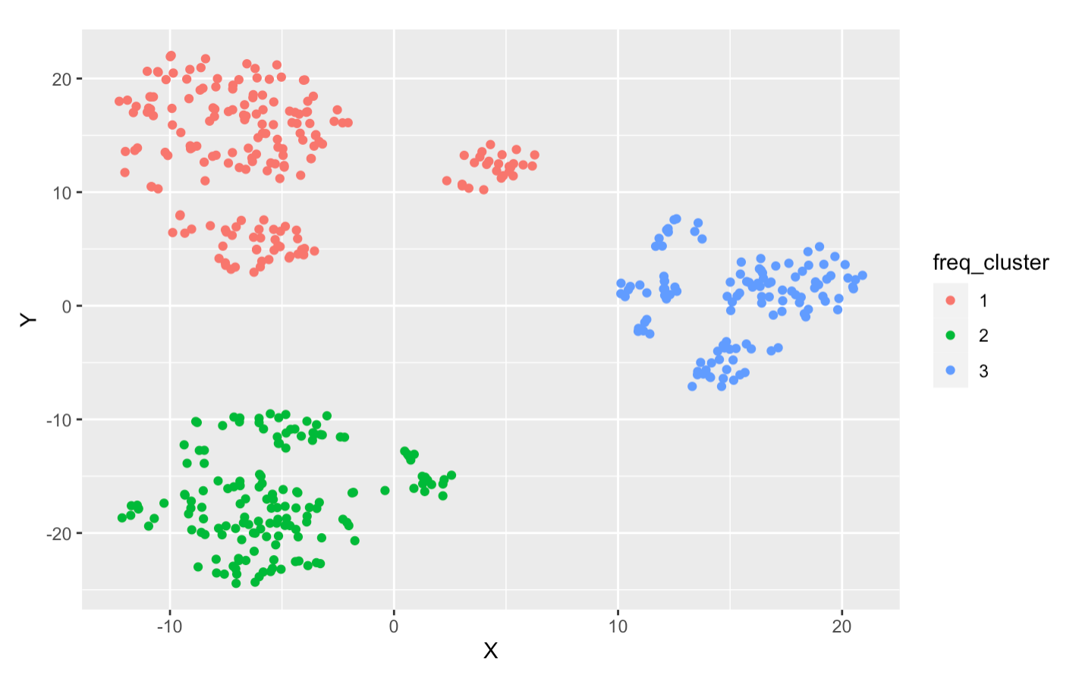
進一步分析
DT預測錯誤（FP和FN的情況）的個案分群比較

Slide 25
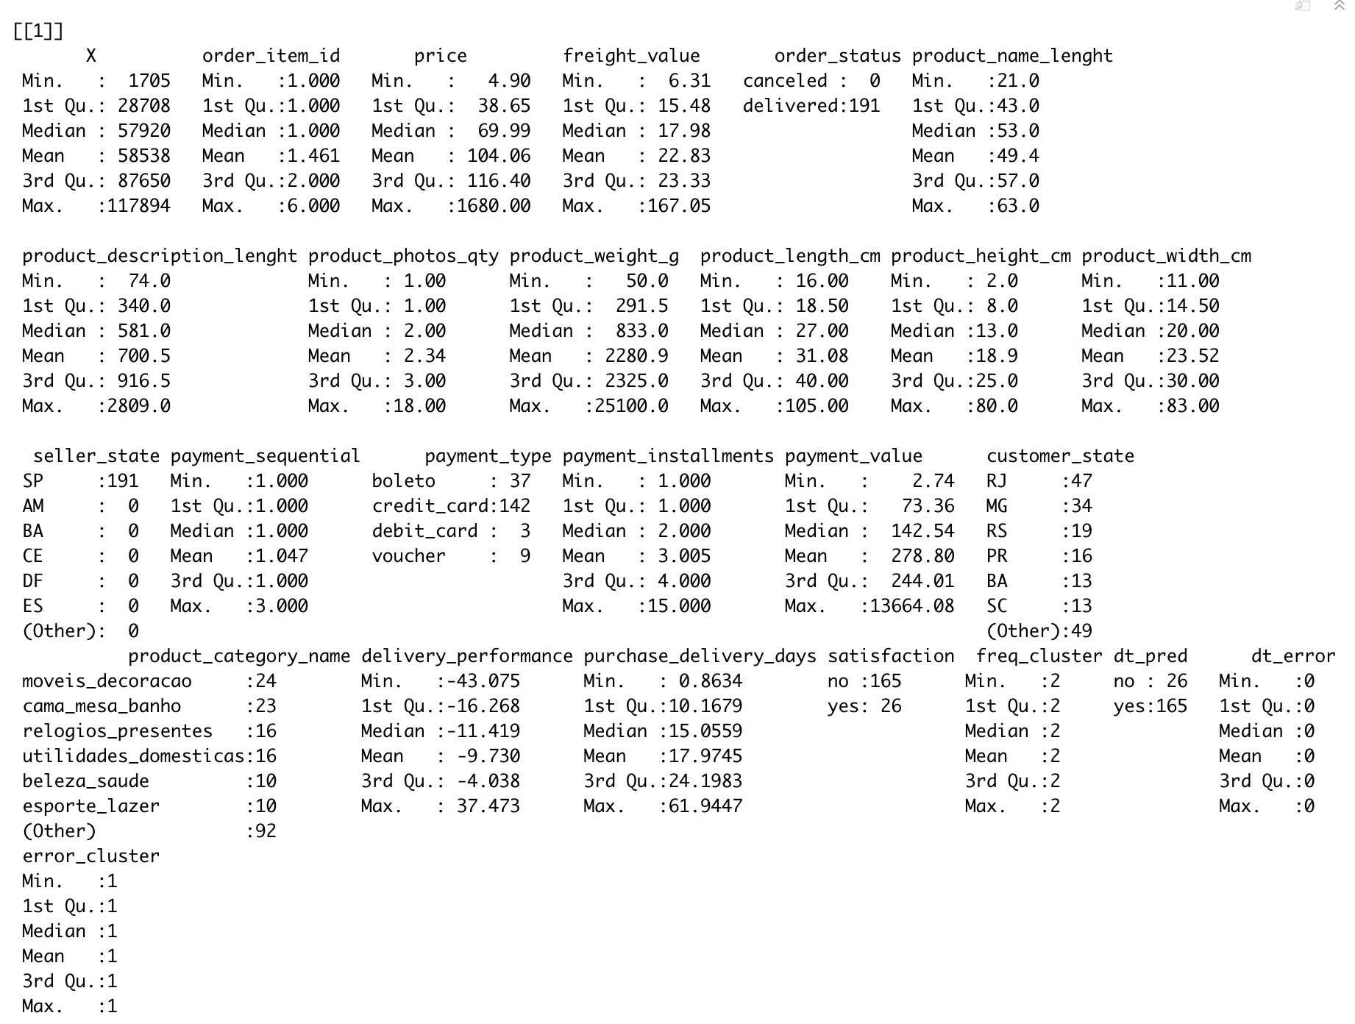
進一步分析
DT預測錯誤的第 1 群的特徵
price：104
weight：2280
seller_state：SP
payment_sequential：1.047
payment_value：278.8
delivery_performance: -9.73
purchase_delivery_days:17.9

Slide 26
進一步分析- DT預測錯誤的特徵
 | price | weight | seller_state | customer_state | freight_value | payment_sequential | payment_value | delivery_performance | purchase_delivery_days | product_category_name
Sample data | 117.98 | 2116 | SP :8152 MG : 956 PR : 816 RJ : 488 SC : 398 RS : 207 | SP :4788 RJ :1499 MG :1289 RS : 633 PR : 591 SC : 414 (Other):2195 | 20.06 | 1.087 | 168.95 | -11.314 | 12.497 | cama_mesa_banho :1178 beleza_saude : 996 esporte_lazer : 917 moveis_decoracao : 842 informatica_acessorios: 794 utilidades_domesticas : 741 (Other) :5941
cluster- 1 | 104 | 2280 | SP :191 (Other):0 | RJ :47 MG :34 RS :19 PR :16 BA :13 SC :13 (Other):49 | 22.83 | 1.047 | 278.8 | -9.73 | 17.9 | moveis_decoracao :24 cama_mesa_banho :23 relogios_presentes :16 utilidades_domesticas:16 beleza_saude :10 esporte_lazer :10 (Other) :92
cluster-2 | 97.33 | 2223 | SP :135 PR : 9 MG : 3 RJ : 3 SC : 2 (Other):0 | SP :152 (Other):0 | 13.37 | 1.178 | 189.95 | -9.72 | 10.28 | cama_mesa_banho :25 moveis_decoracao :22 informatica_acessorios:17 beleza_saude :15 utilidades_domesticas :12 moveis_escritorio : 8 (Other) :53
cluster-3 | 116.14 | 2484 | MG :36 PR :26 SC :21 RJ :16 DF : 4 PE : 4 | SP :35 MG :21 RJ :15 RS : 8 DF : 6 PR : 5 | 25.72 | 1.008 | 211.35 | -13.093 | 15.99 | informatica_acessorios:17 cama_mesa_banho :14 moveis_decoracao : 9 beleza_saude : 8 bebes : 7 esporte_lazer : 7 (Other) :58
價值較高的物品
運送時間長
運送時間較長
同城
早於預測時間蠻多天的
運送時間長
Notes:
把不滿意預測成滿意

Slide 27
DT預測錯誤的特徵
第一群：用戶購買的商品金額較高，而快遞的運送時間較長，導致這些客戶的不滿。從而導致了分類的錯誤。
第二群：這一群中的買賣雙方都來自同一地方，而快遞運送時間並沒有明顯的縮短，因此可能導致了客戶的不滿。（所以在在後續可以加入一些地理資訊）
第三群：可能本身商品需要的運送的時間就較長，但是客戶的心理預期較高，即使早於預計時間蠻多天的，還是造成了客戶的不滿意。（delivery_performance雖然在模型預測上是最為重要的變數，但是現實中實際的送達天數還是比較影響客戶的滿意度的）

Slide 28


